Slide 1



CESAVESON
Sistema de Alerta Fitosanitaria del Estado de Sonora
SIAFESON
Red de Estaciones Meteorológicas Automáticas de Sonora
MR

Slide 2
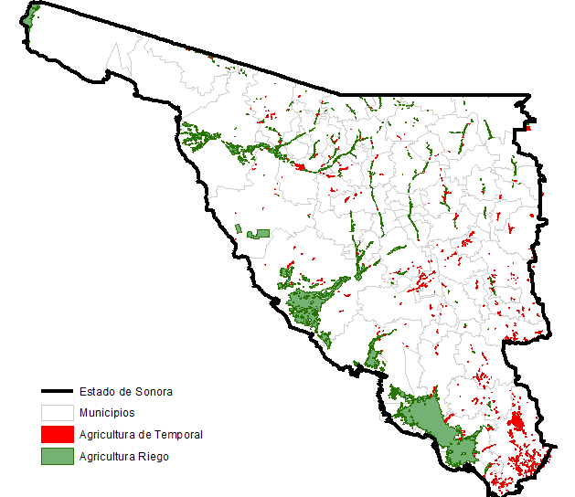
“Cualquier sector informado responderá mejor ante una eventualidad que aquél que sólo responde a la emergencia”
SLRC
Sonoyta
Caborca
Magdalena
1.-Zonas Agrícolas de Riego y Temporal
2.-Eventos Meteorológicos (heladas, ondas de calor, tormentas convectivas, huracanes, entre otros).
Zonas Serranas
Pesqueira
Costa de Hermosillo
Guaymas
C. Yaquis
Valle del Yaqui
Valle del Mayo
Fuerte Mayo

Slide 3
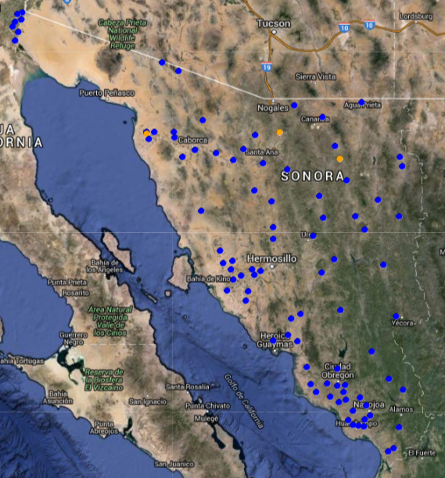
REMAS
El objetivo de la REMAS es la generación, almacenamiento y diseminación de los datos meteorológicos en Sonora. Busca generar los datos meteorológicos necesarios para garantizar la sanidad vegetal a beneficio de los productores.
La REMAS cubre una gran parte de Sonora. Las estaciones están ubicadas en las distintas zonas agrícolas del Estado y actualmente se cuenta con 93 estaciones activas.
Mapa que muestra la distribución de la REMAS en el Estado. La ubicación de las estaciones se muestra con los puntos azules.

Slide 4

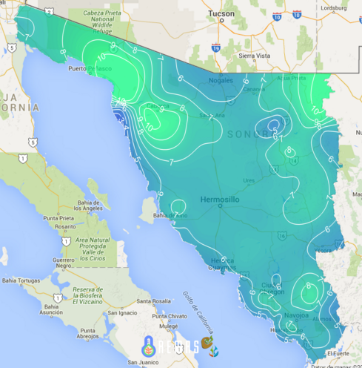
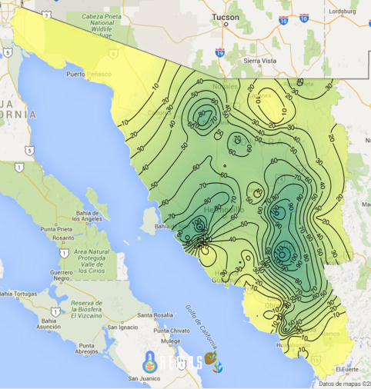
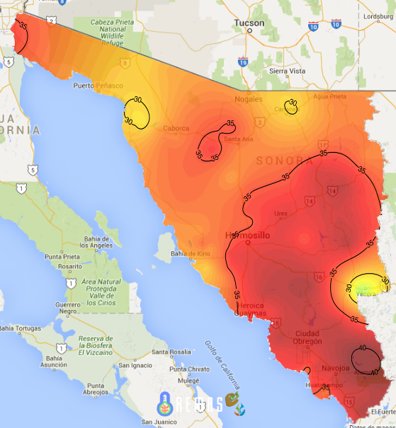
Mapas interpolados
Mapa interpolado de evapotranspiración (25-04-2016).
Mapa interpolado de lluvia (21-09-2015).
Mapa interpolado de temperaturas máximas (13-04-2016).

Slide 5
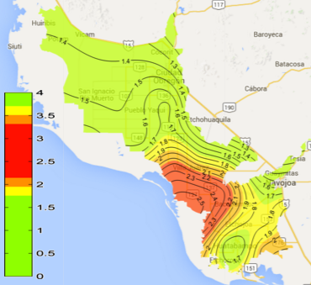
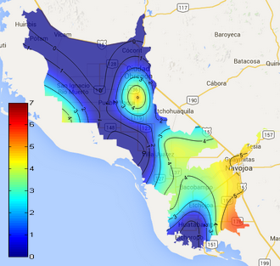
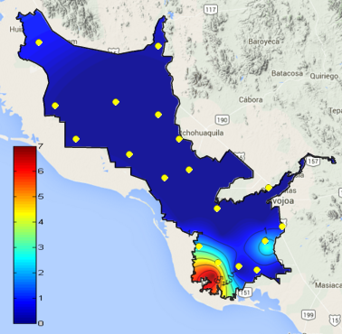
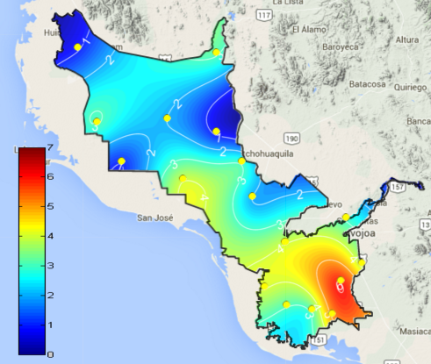
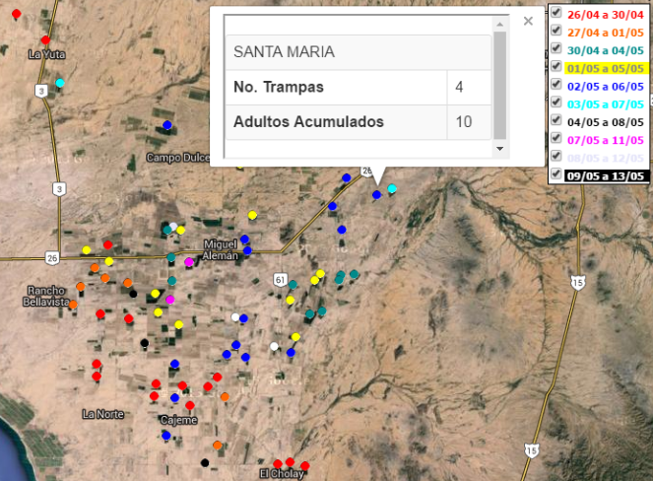
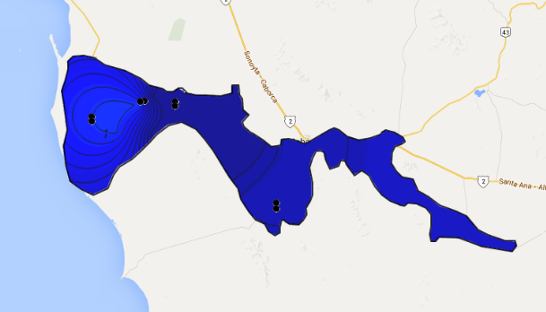
Mapas de condiciones favorables para distintas enfermedades.
Condiciones favorables para carbón parcial del trigo (17-03-2016). Febrero – marzo.
Días con condiciones favorables para falsa cenicilla del cártamo (27-04-2016). Marzo – abril.
Días con condiciones favorables para roya de la hoja de trigo (10-01-2015). Diciembre – marzo.
Días con condiciones favorables para roya del espárrago (agosto de 2015). Julio – octubre.
Pronóstico de aplicación de control químico primer vuelo del GBN (abril 2016).
Días con condiciones favorables para roya lineal en trigo (21-01-2016). Diciembre – marzo.

Slide 6
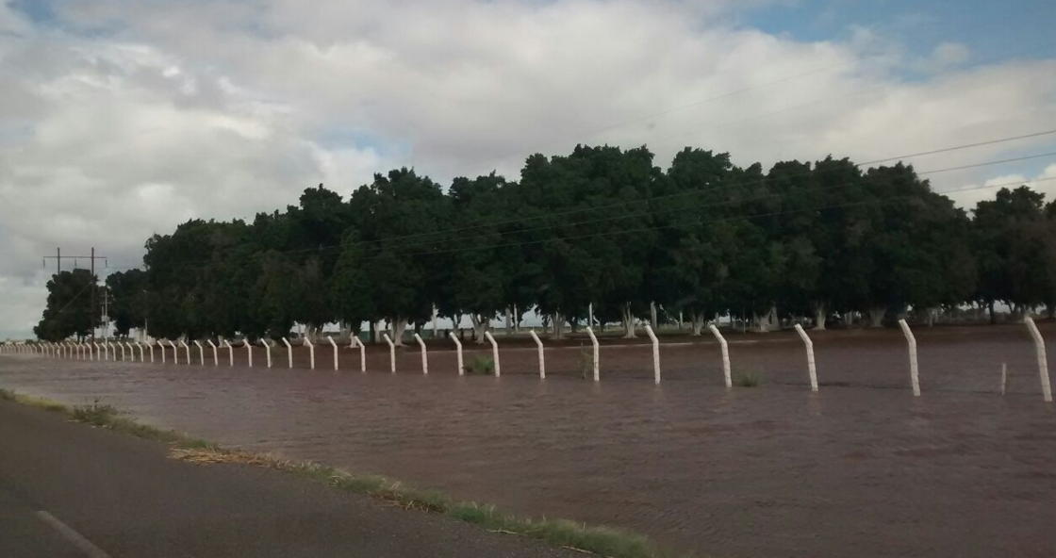
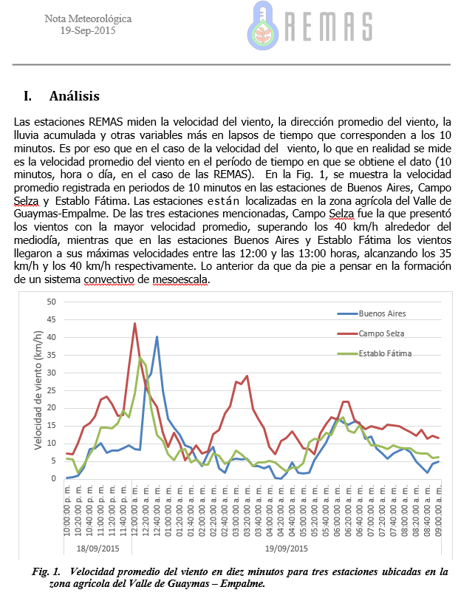
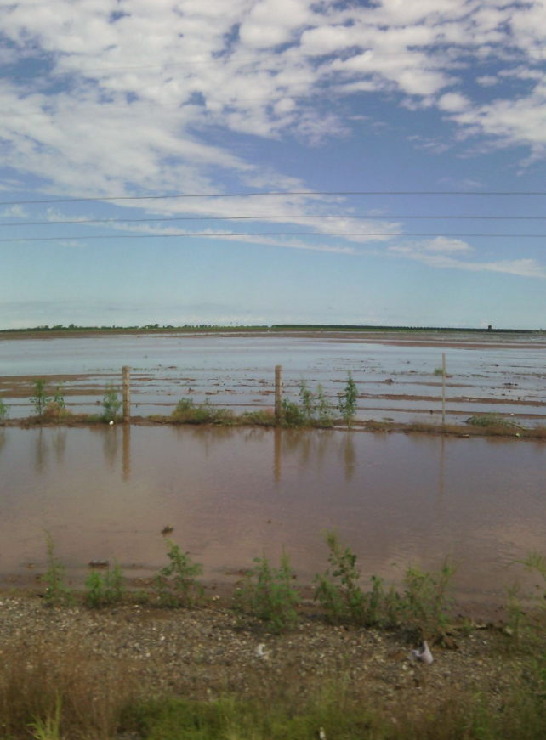
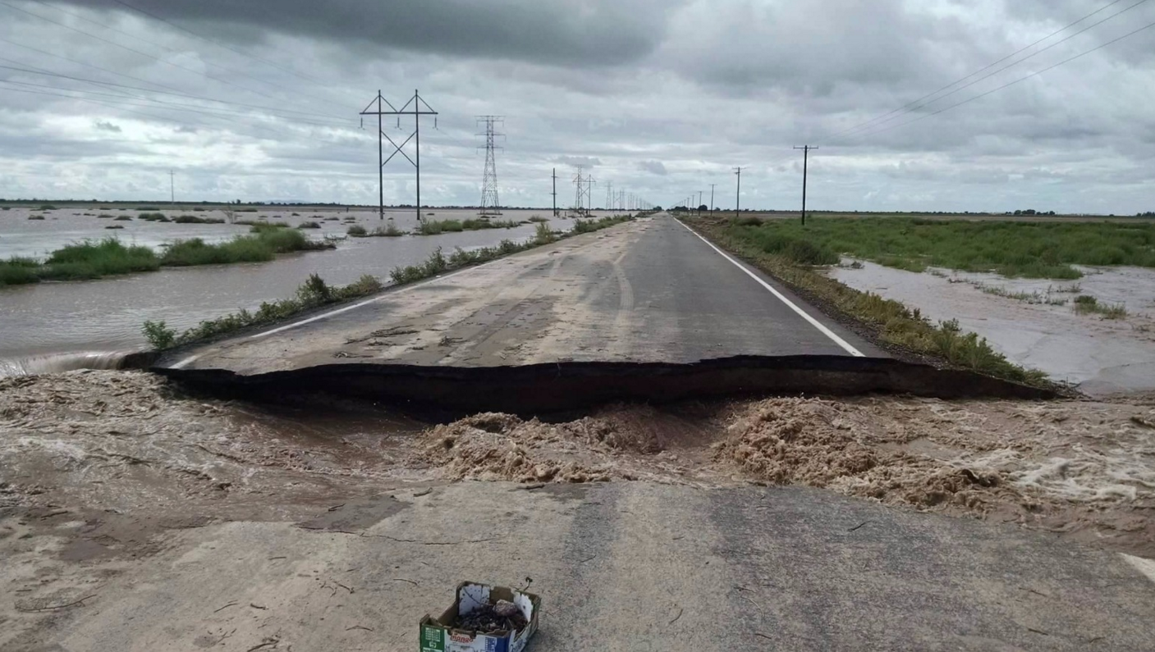
Proporcionar reportes meteorológicos a los productores para seguros ante eventos extremos.

Slide 7
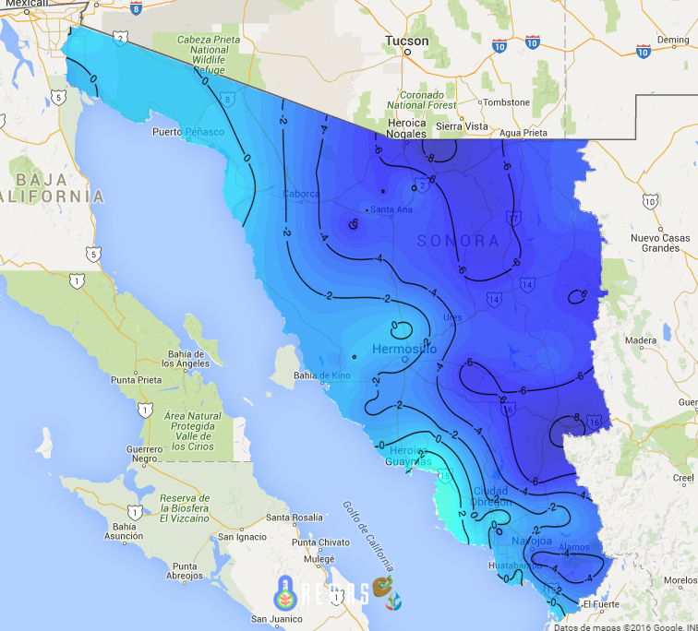
Colaboraciones con protección civil y de carácter científico.
Protección civil sigue mencionando algunos registros de la REMAS en sus reportes televisivos y consulta nuestros mapas.
Además personas de distintas partes se han interesado en nuestros datos para trabajos de investigación.
Debido a la cobertura de la REMAS protección civil solicitó datos de la REMAS del evento de bajas temperaturas de los días 27 y 28 de diciembre.
Mapa de temperaturas mínimas del día 27 de diciembre de 2015.

Slide 8
Los datos y productos del REMAS están disponibles en el sitio web
www.siafeson.com/remas/
Vamos a ver una pequeña muestra de lo que hay en el sitio web

Slide 9
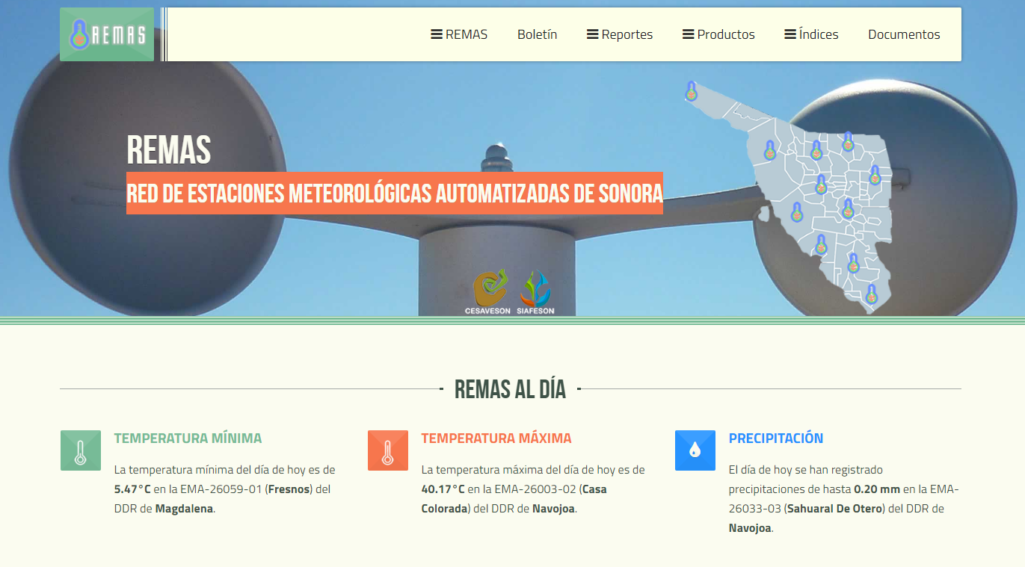
Al ingresar a la página los saludamos con la temperatura mínima, la temepratura máxima y la precipitación máxima del día.

Slide 10
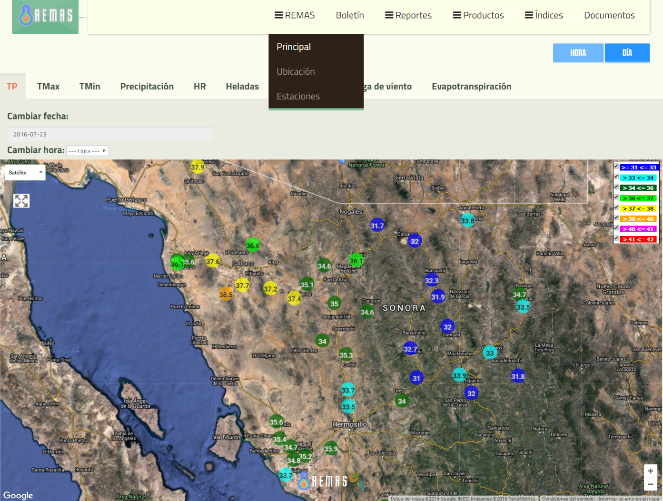
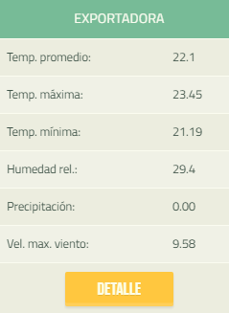
Práctica consulta de las condiciones meteorológicas de la última hora o del día, todo sobre mapas.
Podemos consultar:
Temperatura promedio
Temperatura máxima
Temperatura mínima
Precipitación
Humedad relativa
Heladas
Velocidad de viento
Ráfaga de viento
Evapotranspiración

Slide 11
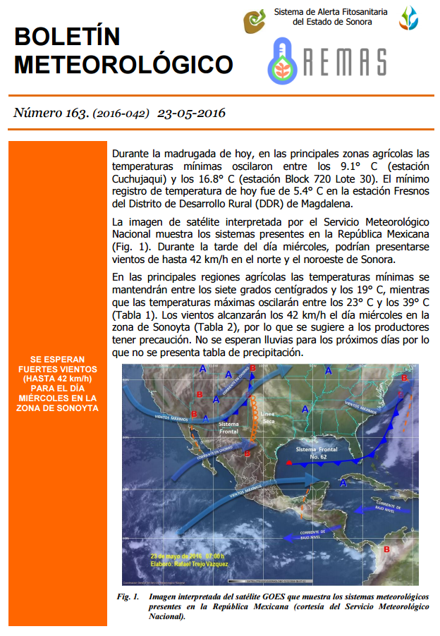
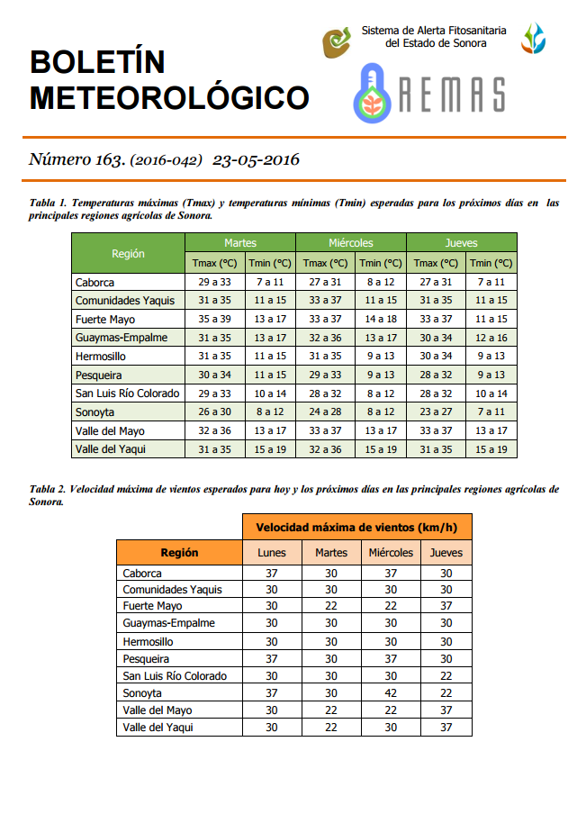
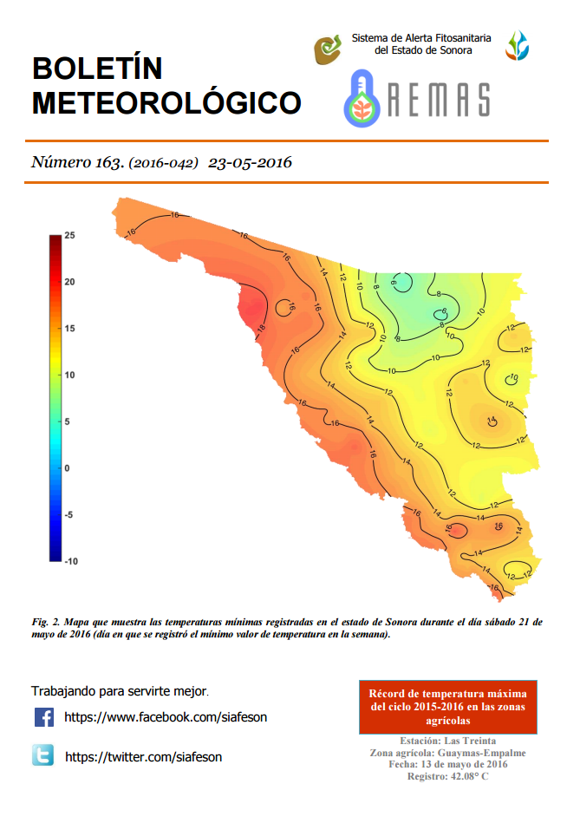
Boletines meteorológicos
Condiciones meteorológicas
Tablas de temperatura, viento y lluvia.
Mapas interpolados
y más…
Y más.
¿Usted ya recibe el boletín?

Slide 12
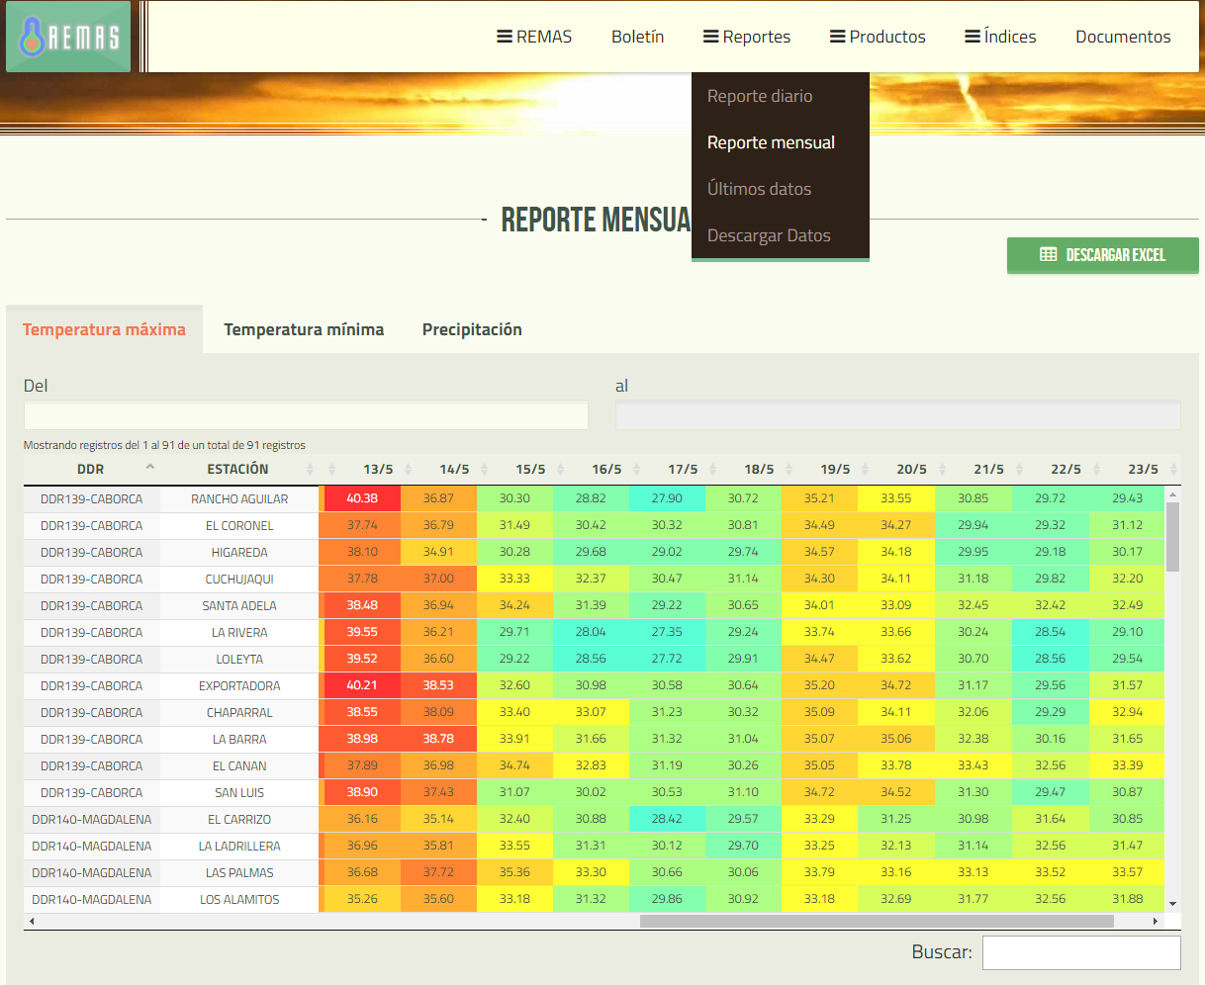
Reporte de datos diarios de los últimos 30 días para las variables de temperatura máxima, temperatura mínima y precipitación.
Opción de descargar a Excel con un clic.

Slide 13
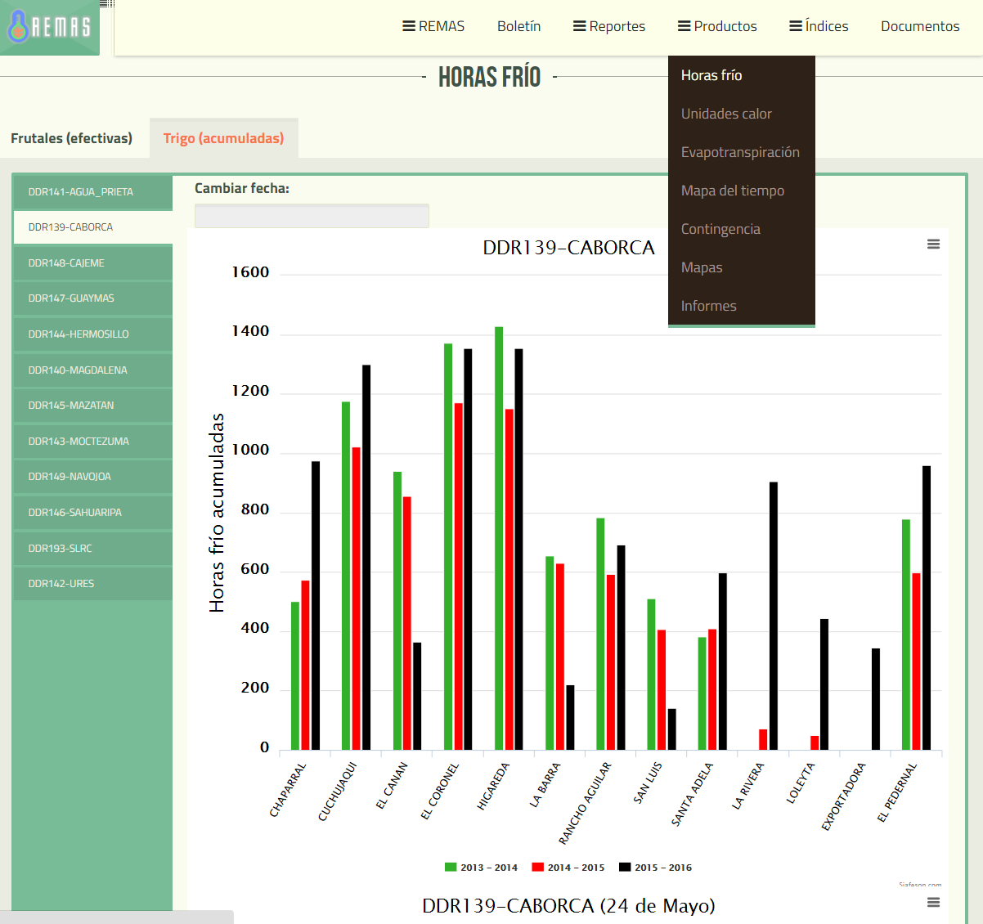
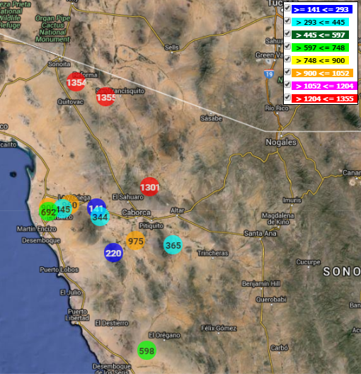
Horas frío:
Acumuladas y efectivas

Slide 14
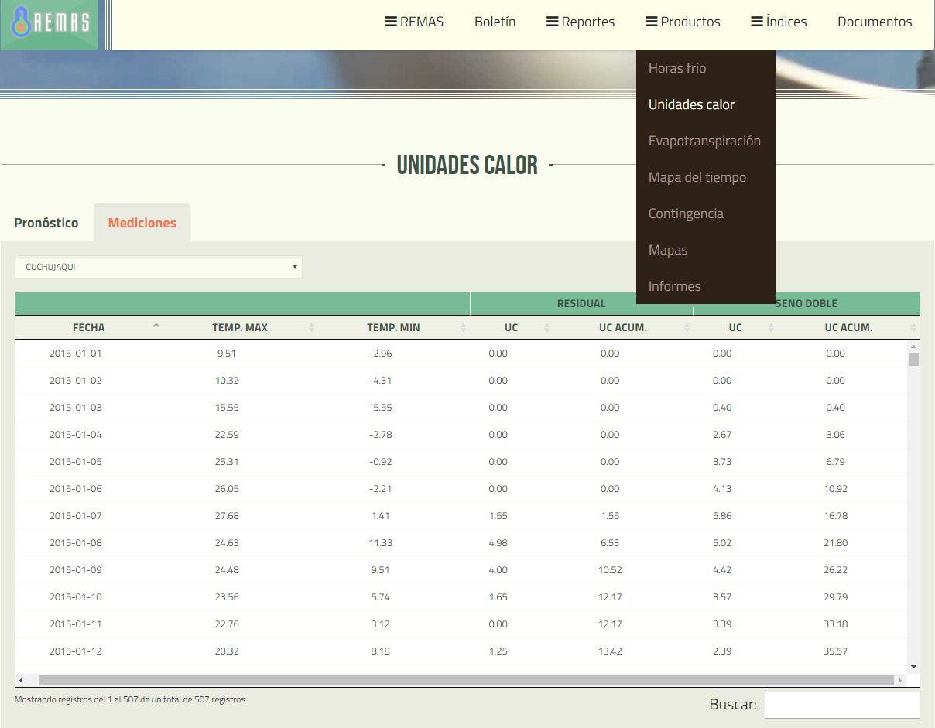
Consulta de
unidades calor
por estación

Slide 15
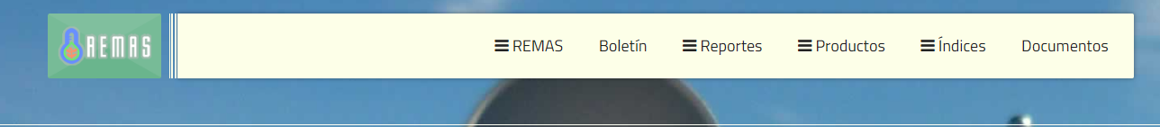
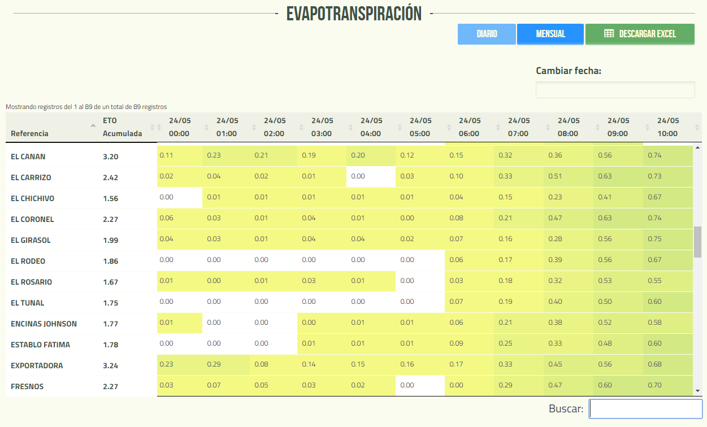
Datos diarios y mensuales

Slide 16
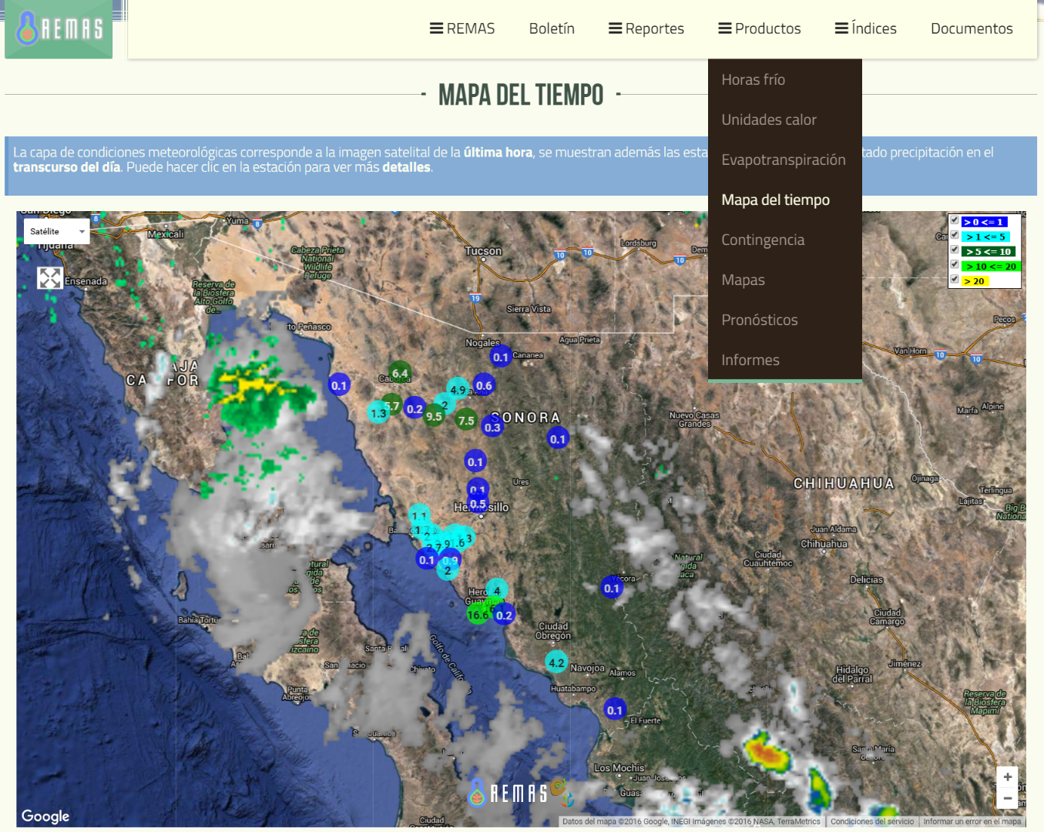
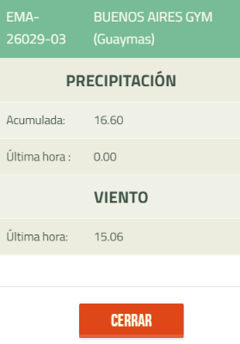
Se muestra la capa de condiciones meteorológicas y las estaciones con registro precipitación.

Slide 17
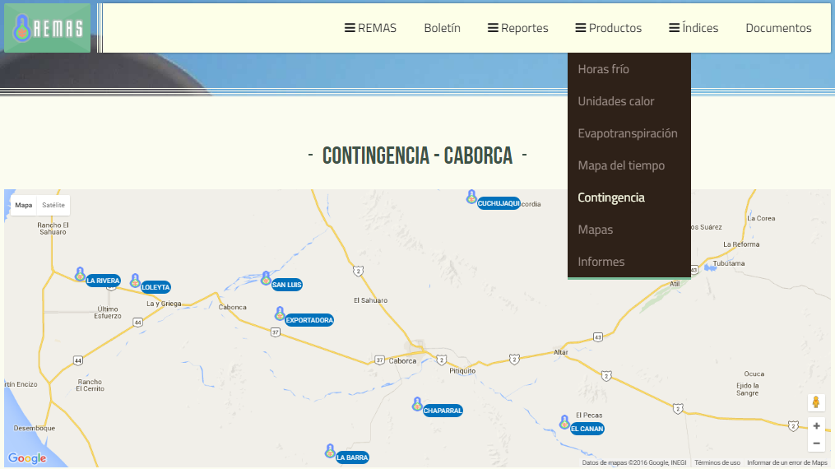
Apartado de Contingencia en la sección Productos.
El apartado de Contingencia fue creado para las zonas agrícolas de Caborca como un apoyo para la toma de decisión de las horas de las quemas.
La ubicación de las estaciones se muestra con sus nombres y los símbolos REMAS.

Slide 18
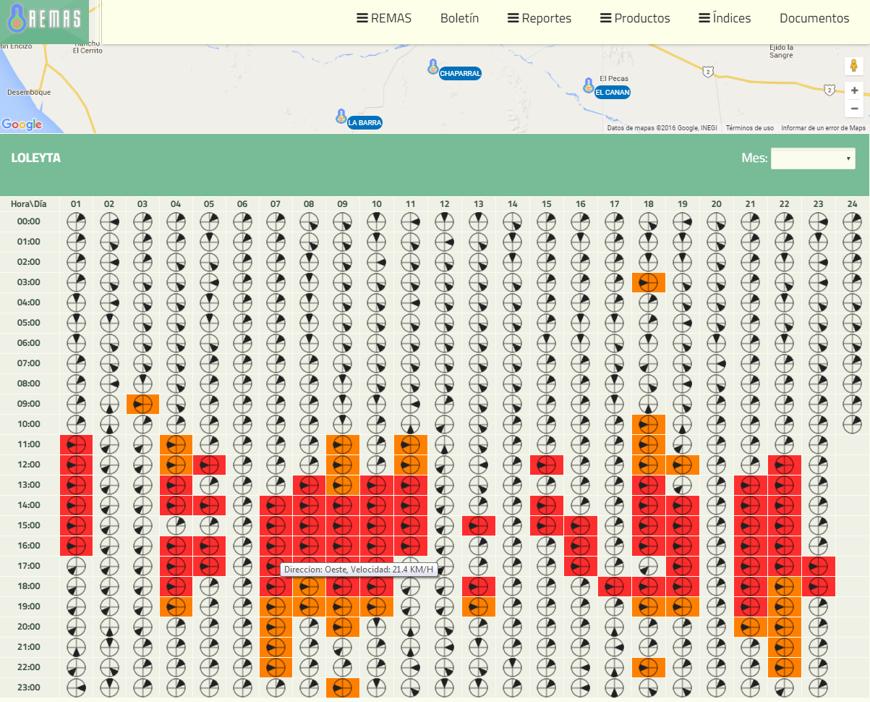
Apartado de Contingencia
Al dar clic sobre alguna estación se desplegará una tabla que muestra la dirección de los vientos por hora para cada día.
Las casillas en color señalan las direcciones de viento que van hacia Caborca.
Al posicionar el cursor sobre alguno de los círculos de las casillas se mostrará la dirección y la velocidad del viento.

Slide 19
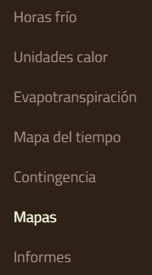
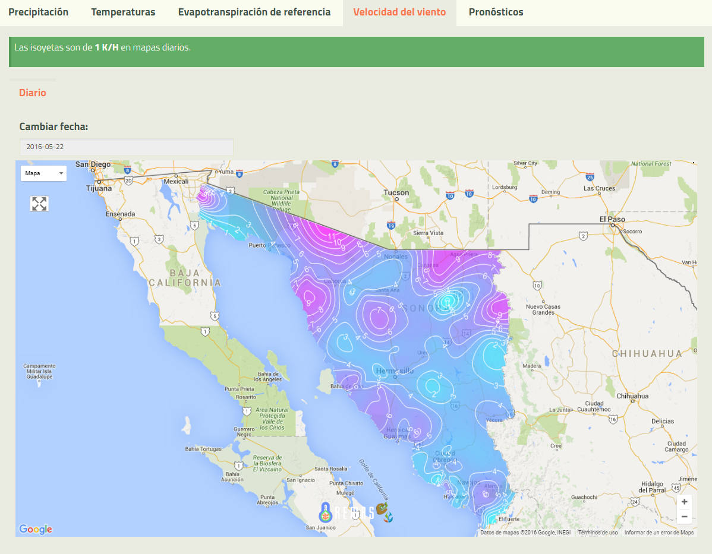
Mapas diarios de precipitación, temperatura máxima, temperatura mínima, evapotranspiración, velocidad de viento y pronóstico.

Slide 20
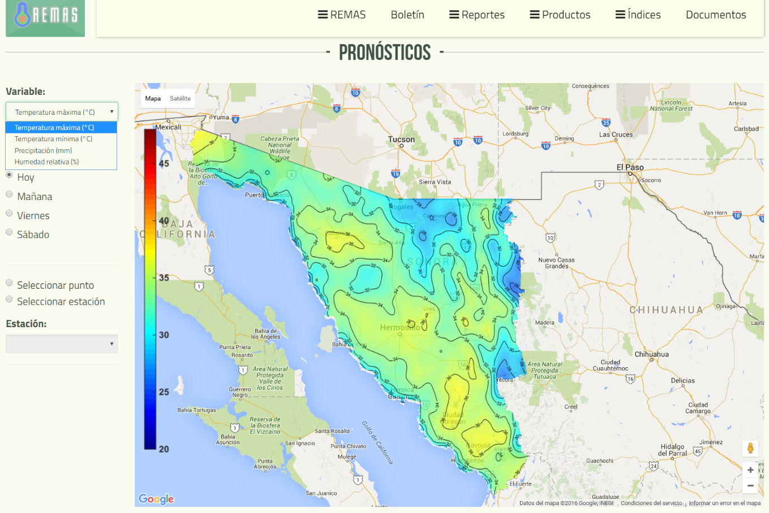

Slide 21
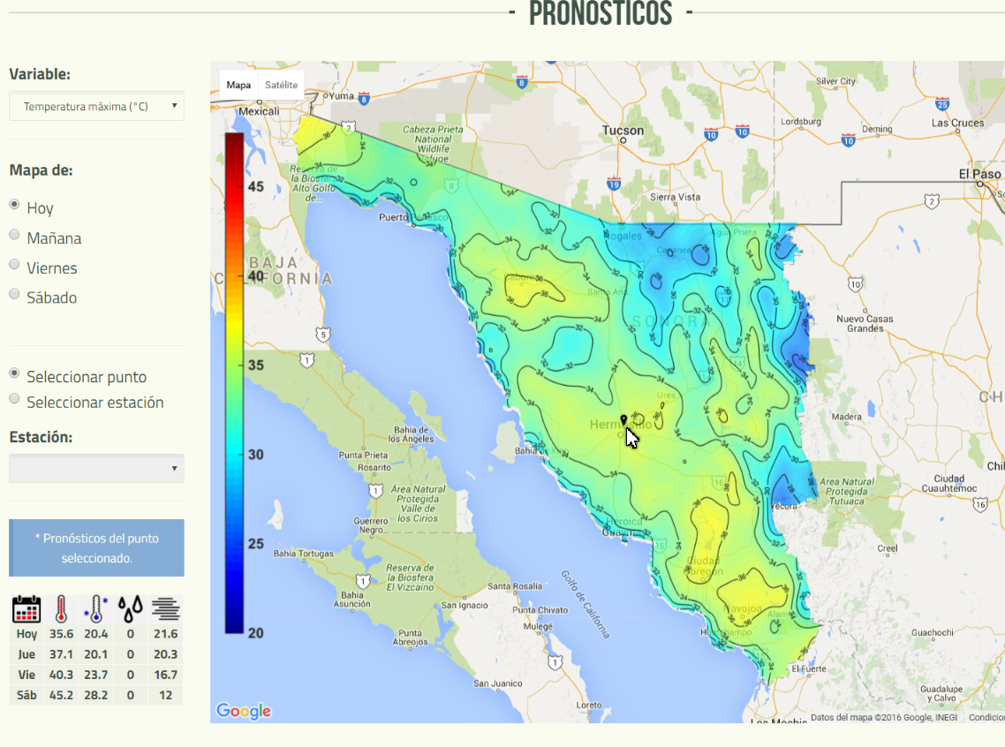

Slide 22
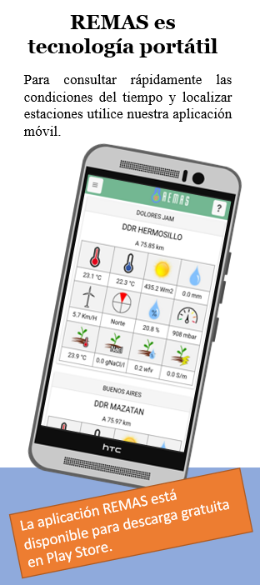
Los invitamos a visitar el sitio web REMAS y a descargar la aplicación móvil
Contamos con aplicación móvil REMAS.
Requisitos:
Sistema Android
Internet
Ubicación activada
Seguimos mejorando la aplicación.
Lo más reciente:
Pronóstico por estación

Slide 23
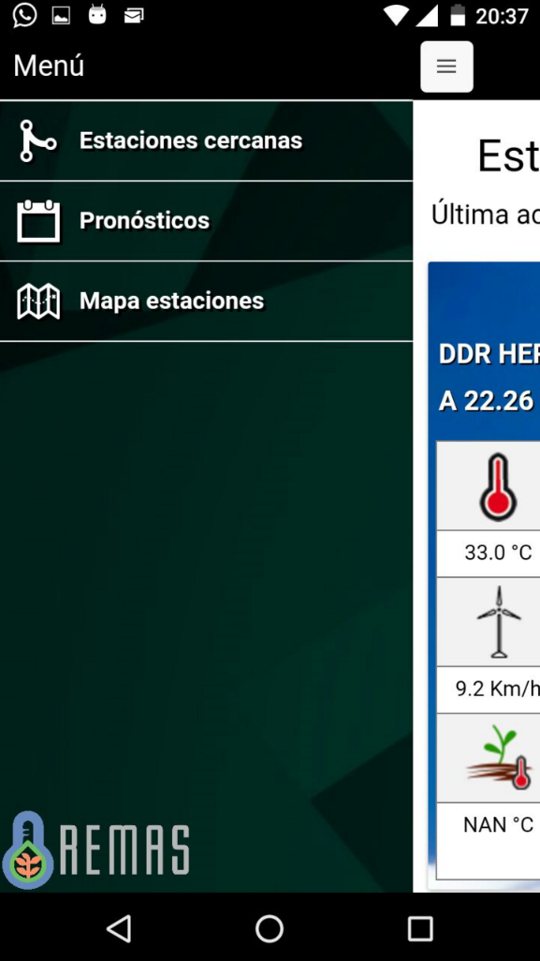
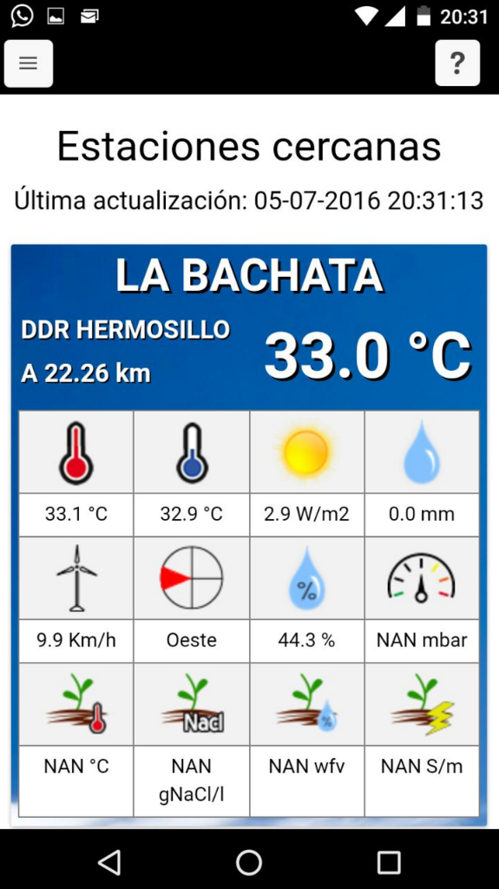
Al ingresar se mostrarán las condiciones del tiempo de las estaciones cercanas.

Slide 24
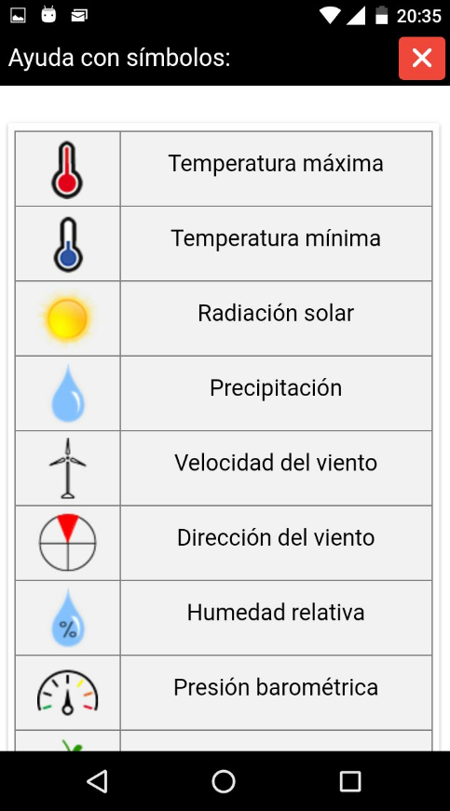
Botón de ayuda para entender los símbolos

Slide 25
Sección de pronósticos

Slide 26
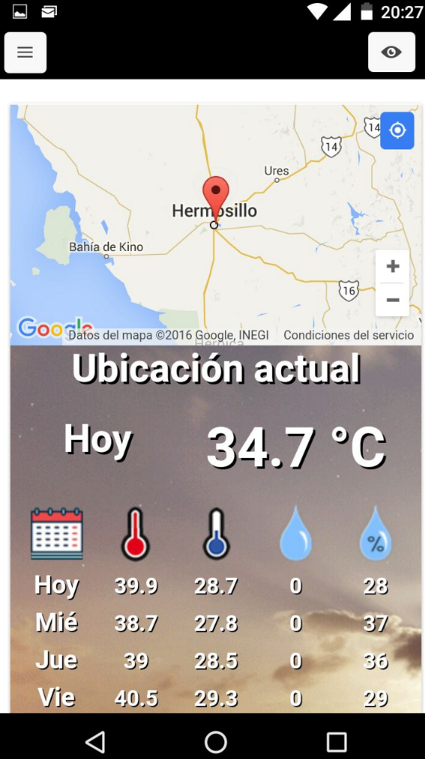
Nos mostrará el pronóstico de nuestra ubicación
Podemos tocar el mapa para obtener el pronóstico de cualquier punto de Sonora. Mover marca de posición y presionar botón azul.
Pronóstico para los siguientes cinco días:
temperatura máxima,
temperatura mínima,
precipitación y
humedad relativa.

Slide 27
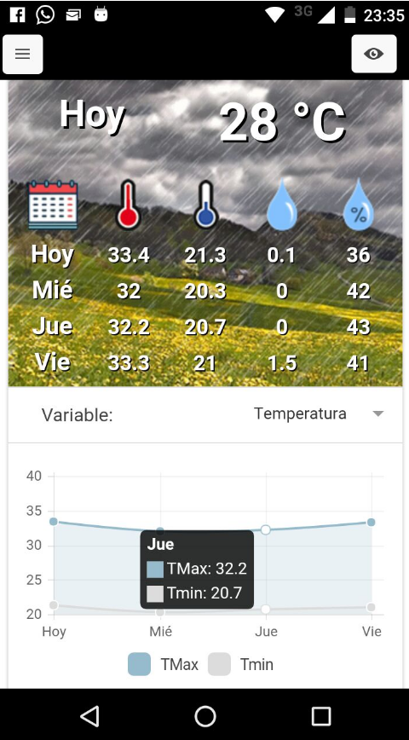
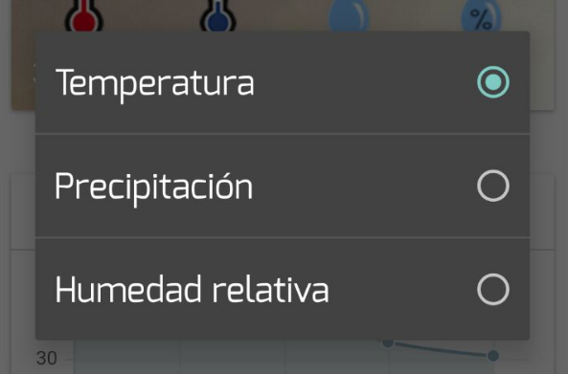
¡El fondo de pantalla cambia en función de las condiciones!
En la gráfica podremos elegir entre las variables
Gráfica de las condiciones meteorológicas esperadas.
Al tocar la línea de la gráfica nos mostrará el registro en un recuadro.

Slide 28
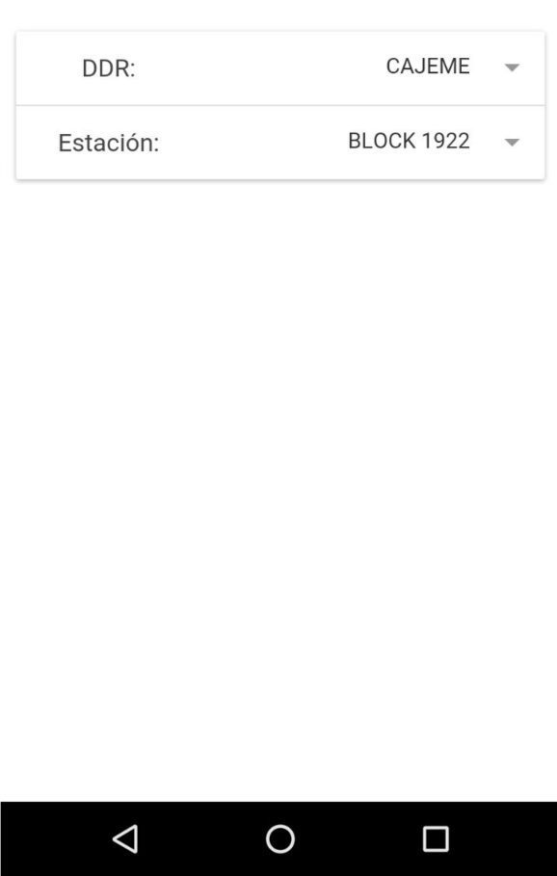
Podemos consultar el pronóstico por estación.

Slide 29
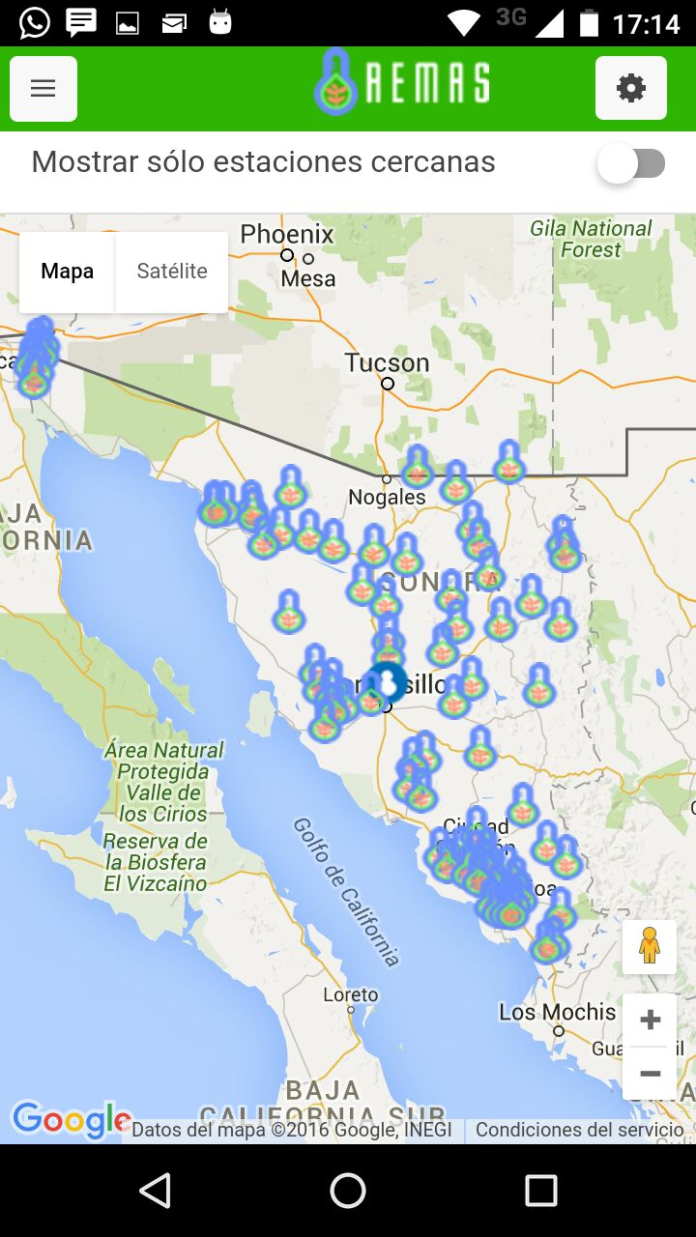
Opción para ver sólo las estaciones cercanas
Al tocar alguno de los símbolos REMAS se despliega una ventana con los datos actuales de la estación.

Slide 30
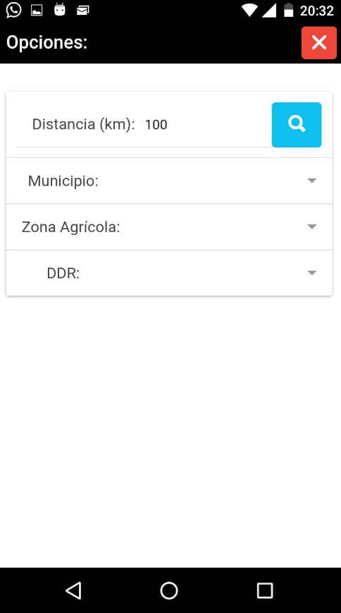
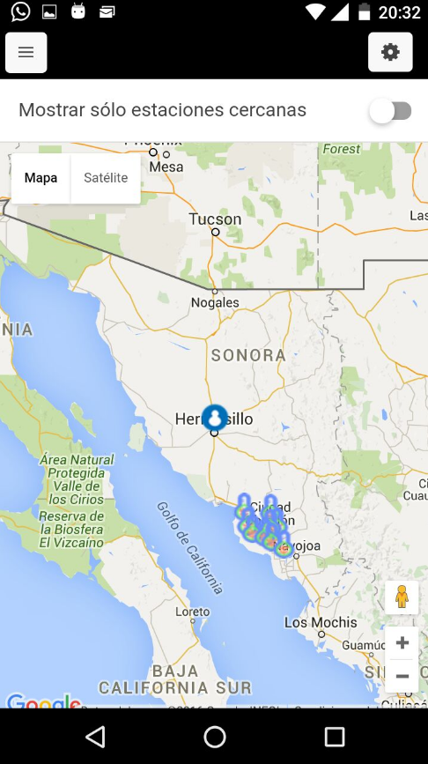
Estaciones del Valle del Yaqui
Opciones de filtro

Slide 31
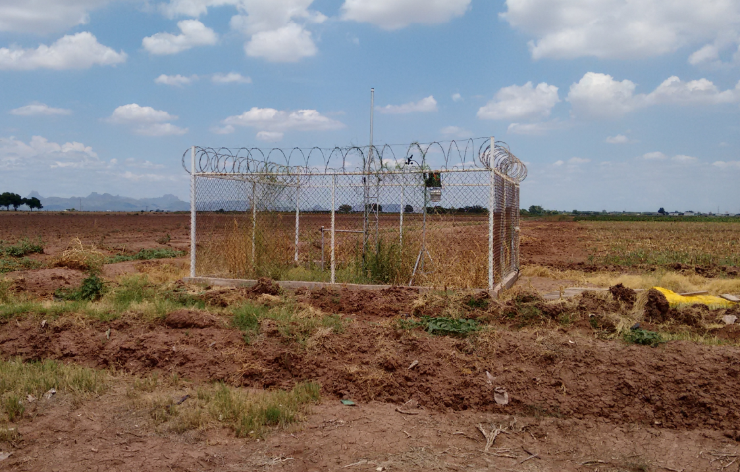
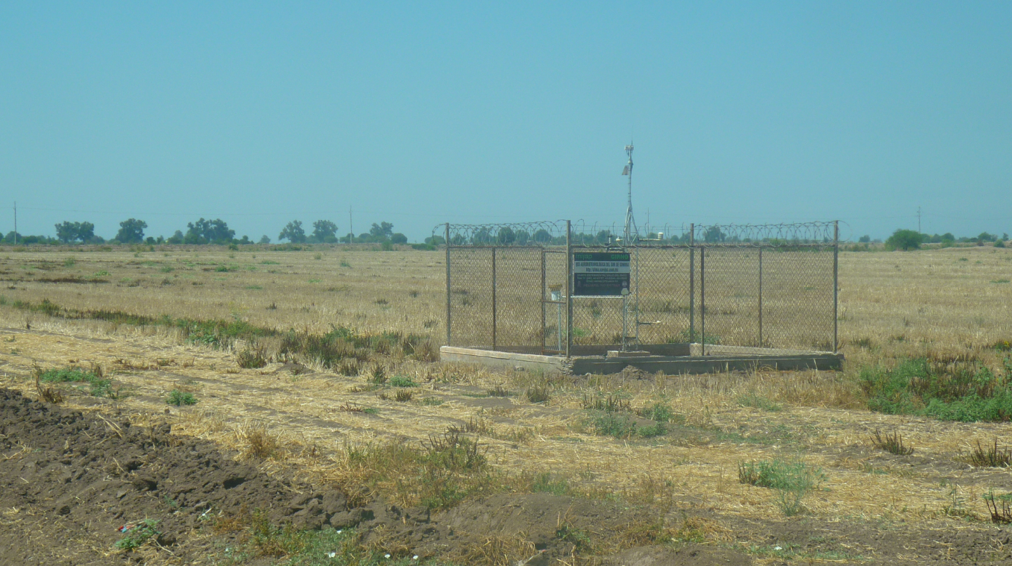
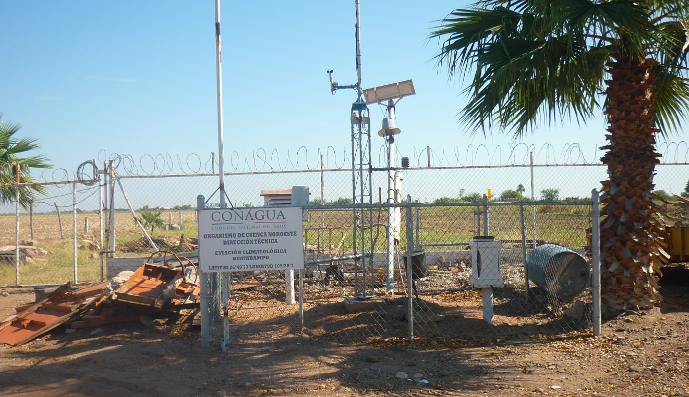

Antes de REMAS…

Slide 32



Cuidamos a la REMAS mediante un programa de mantenimiento
Como parte esencial del programa de mantenimiento de la REMAS las estaciones se visitan cada 15 días para revisar que estén en buenas condiciones y practicarles medidas de limpieza ya establecidas.
El equipo de mantenimiento de la REMAS está integrado por 12 personas.
A un año y medio de estar operando en manos del CESAVE la REMAS ha recibido más de 900 visitas de mantenimiento.
Es de particular importancia la limpieza del panel solar y del pluviómetro
Se mantienen los equipos funcionando correctamente, pero a usted que tiene una estación en su campo le pedimos mantener el área cercada bien deshierbada (no quemar la hierba).

Slide 33



Estación meteorológica Adcon
Estación meteorológica Campbell

Slide 34

REMAS es una herramienta para ustedes los productores. Queremos ser de utilidad para la sanidad vegetal y las actividades agrícolas y por lo tanto…
Agradecemos sus sugerencias y comentarios…
¿Qué más les gustaría ver en la aplicación?
¿Qué otras cosas necesitan?

Slide 35




Contacto
Alejandro Jiménez Lagunes
alejandro.lagunes@cesaveson.com
Susana Domínguez Duarte
susana.dominguez@cesaveson.com

